Slide 1
Climate Change: What Can We Do?
El Cambio climático: Que podemos hacer?
Downtown Orlando
November 14, 2019
Materials developed under EPA Environmental Justice Grant #EQ-00D35415-0
Modified for Use in Orlando by Janice T. Booher, MS
JJLBooher@comcast.net

Slide 2
Climate Change Basics
-----
Fundamentos del cambio climático

Slide 3
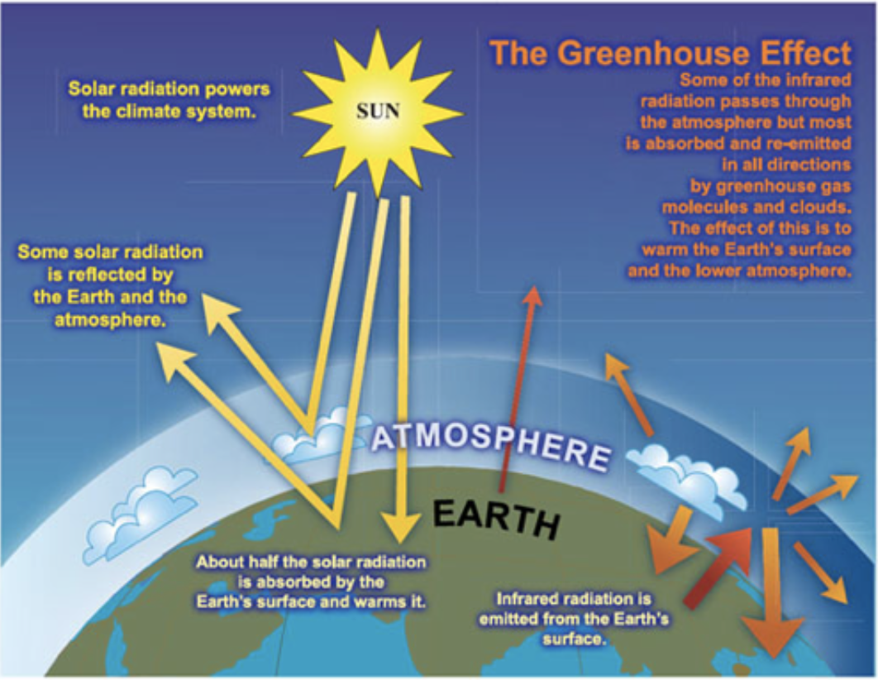
Greenhouse Gases
Gases de efecto invernadero
Most Abundant
Mas abundante
Water vapor Vapor de agua
Carbon dioxide Dióxido de carbono
Methane Metano
Nitrous oxide Óxido nitroso
Ozone Ozono
Trapped in the upper atmosphere
Atrapado en la atmosféra superior

Slide 4
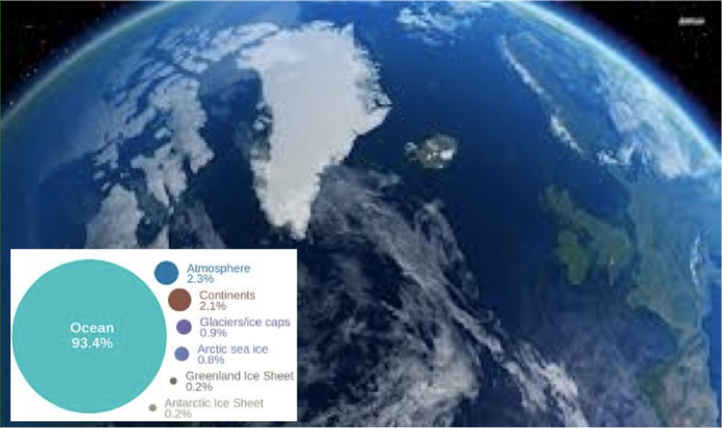
Where is Global Warming Going?
¿A dónde va el calor?
93%
In the Ocean
En el Oceano

Slide 5
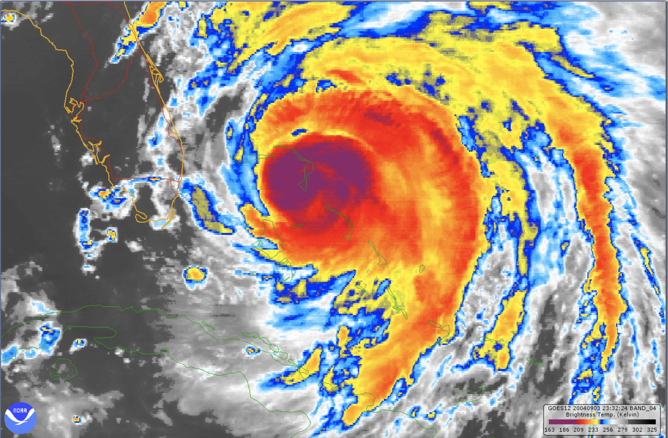
Warmer ocean temperatures cause bigger and stronger hurricanes.
----
Las temperaturas oceánicas más cálidas causan huracanes más grandes y fuertes.

Slide 6
What Can We Do to Protect Our Health and Safety?
¿Qué podemos hacer para proteger nuestra salud y seguridad?

Slide 7
Florida Disaster Resilience Initiative
Communication/Access to Information
Comunicación/ Acceso a la información
-----
Flyers to Hand Out in Case of a Hurricane
Información para distribuir en caso de huracán
Notes:
The Community Forums and Surveys in Downtown Orlando

Slide 8
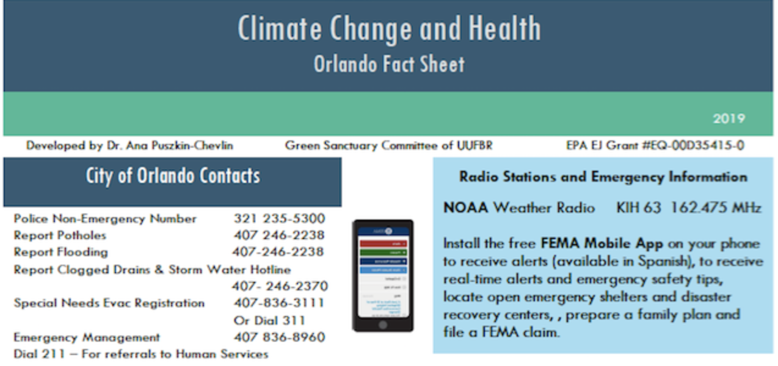
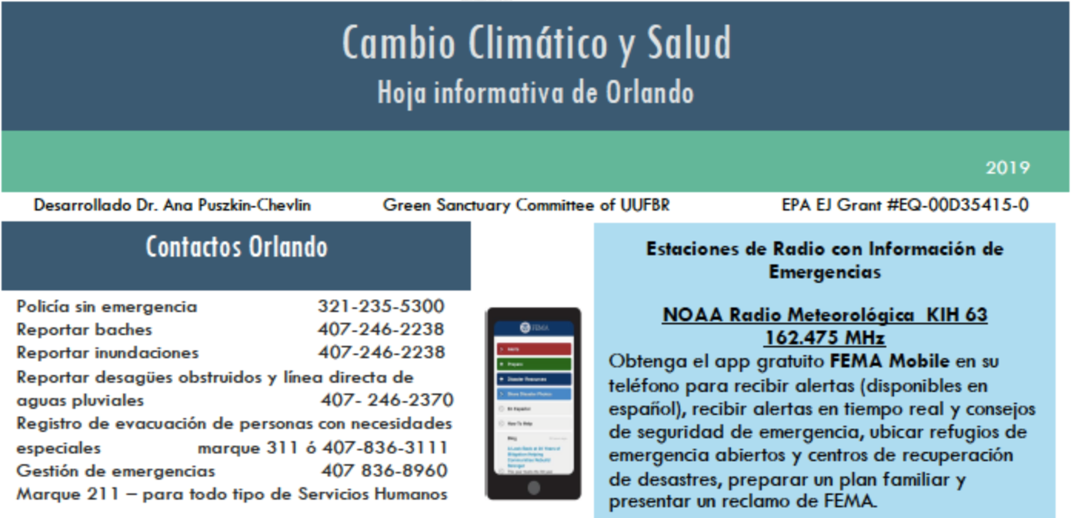

Slide 10
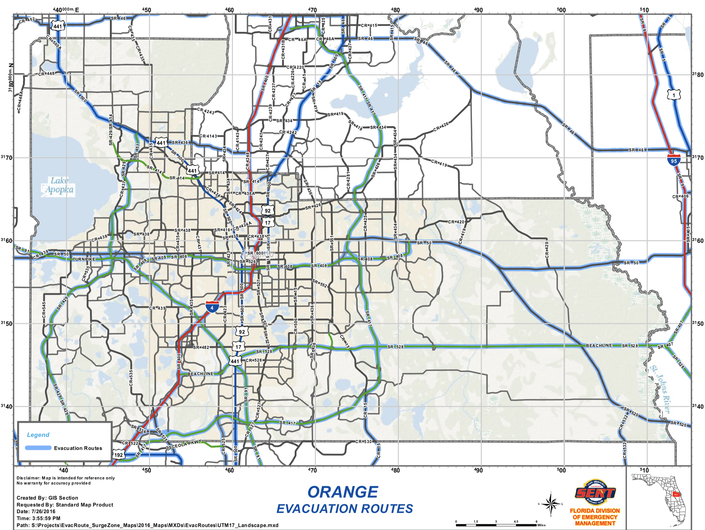
Evacuation Routes
------
Rutas de evacuación
441
I-4
SR 50
SR 15

Slide 11
We Can Expect More Precipitation
Podemos esperar más precipitaciones
Flash Flooding
Inundaciones repentinas
Hurricane-Associated Flooding
Inundaciones asociadas con los huracanes

Slide 12
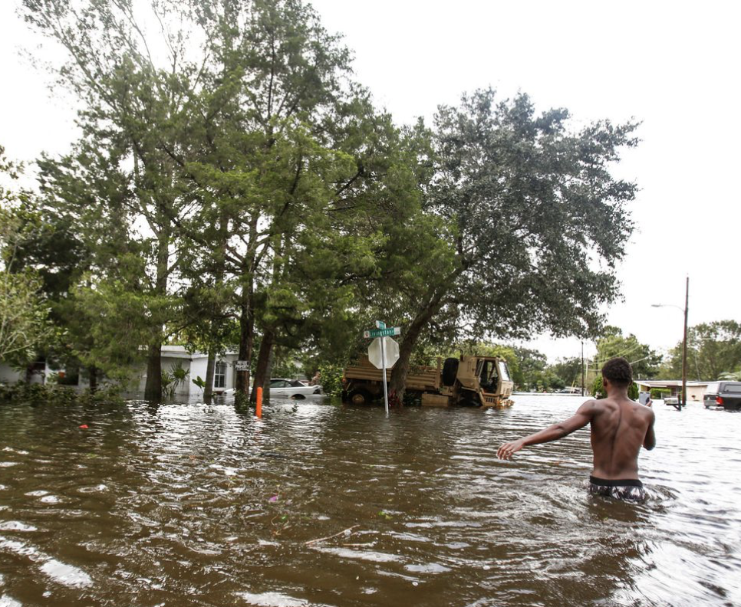
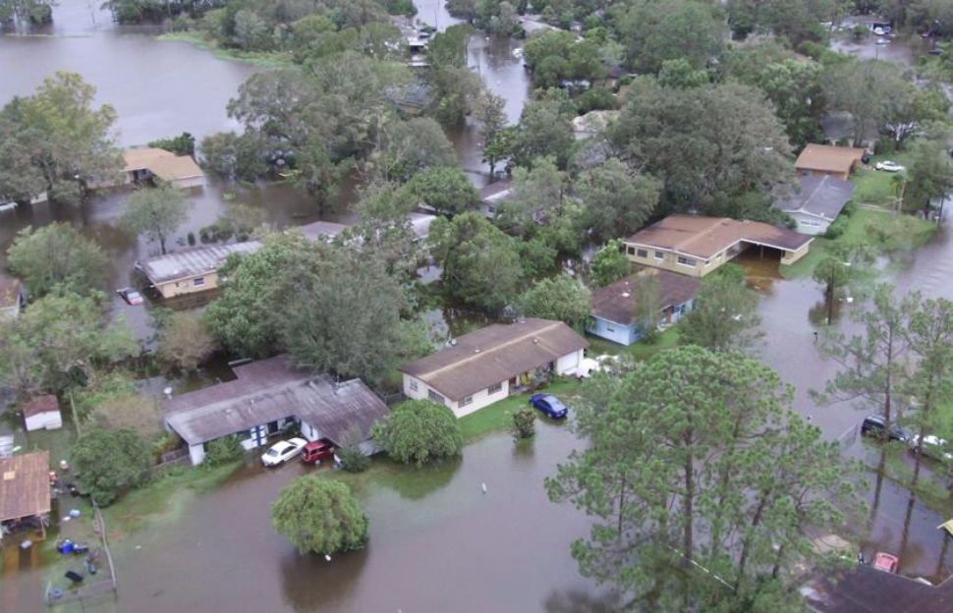
Hurricane Irma: Orlo Vista
Huracán Irma: Orlo Vista

Slide 18
Heat Waves
Olas de calor
During heat waves, the air becomes stagnant and traps emitted pollutants.
Durante olas de calor, el aire se estanca y atrapa los contaminantes emitidos.
-NOAA

Slide 20
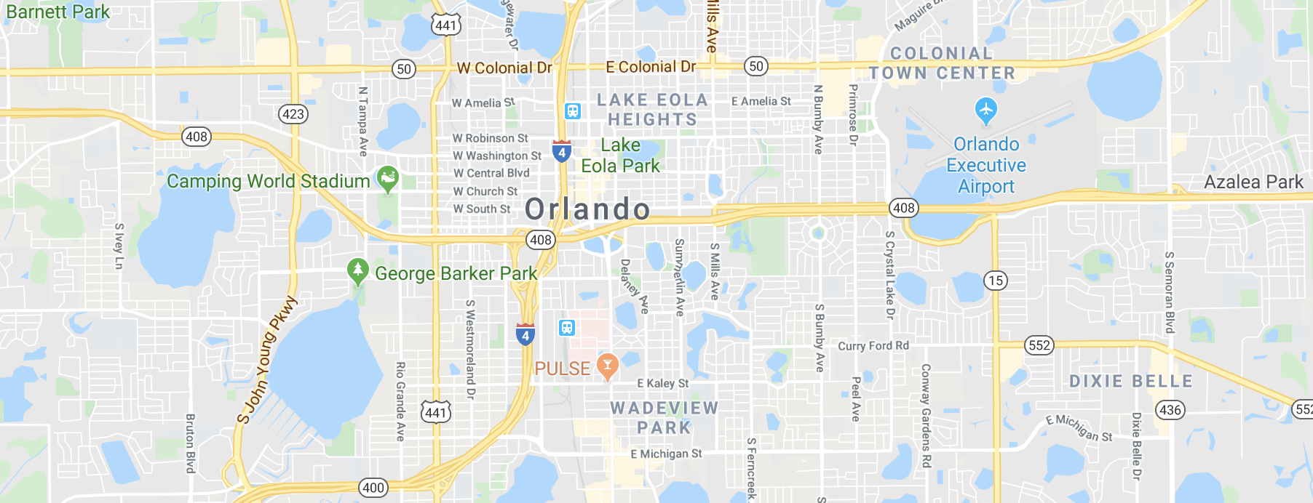
Poor Air Quality
Mala Calidad del Aire
Mobile Sources: Cars, Trucks, Buses
Las Fuentes Móviles: Automóviles, Camiones, Autobuses
Stationary Sources: Factories, Refineries, Power plants
Fuentes estacionarias: Fábricas, Refinerías, Plantas de Energía
Indoor Sources: Building materials & Activities Such as Cleaning
Fuentes Interiores: Materiales de Construcción y Actividades Como la Limpieza -EPA

Slide 21
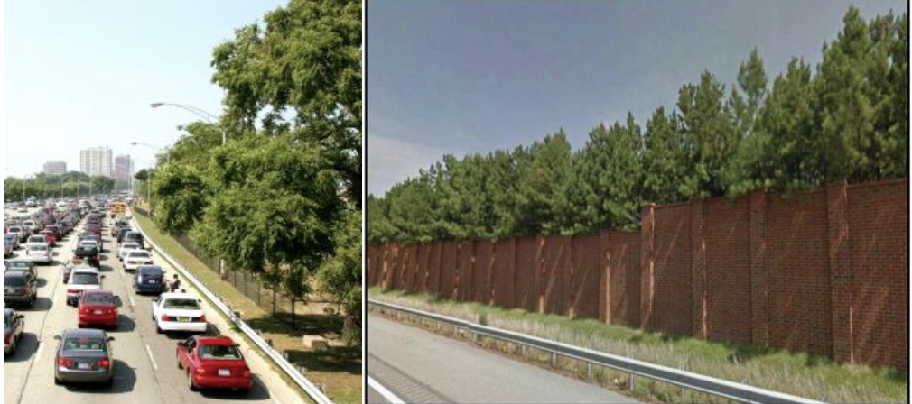
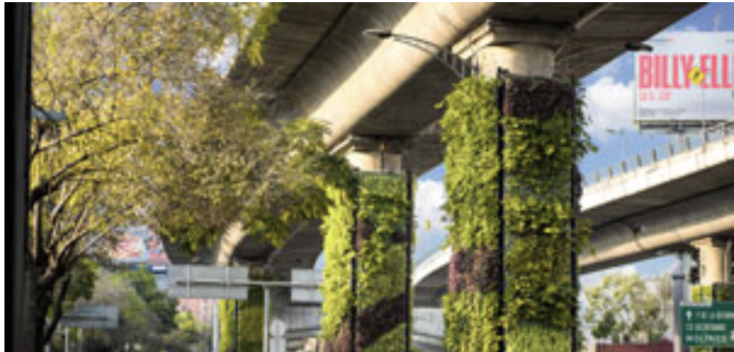
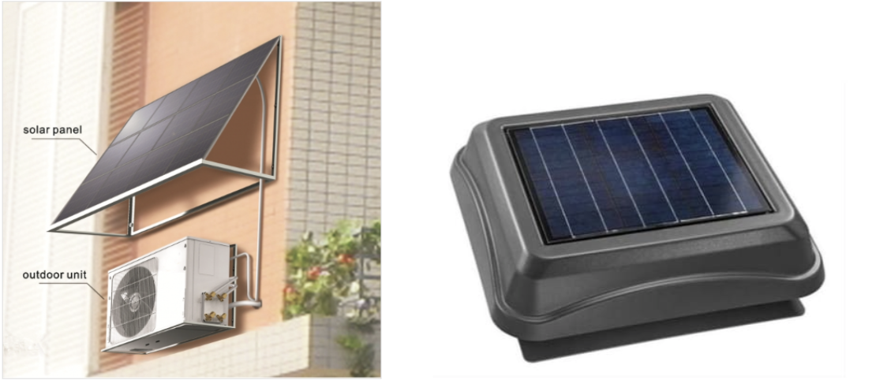
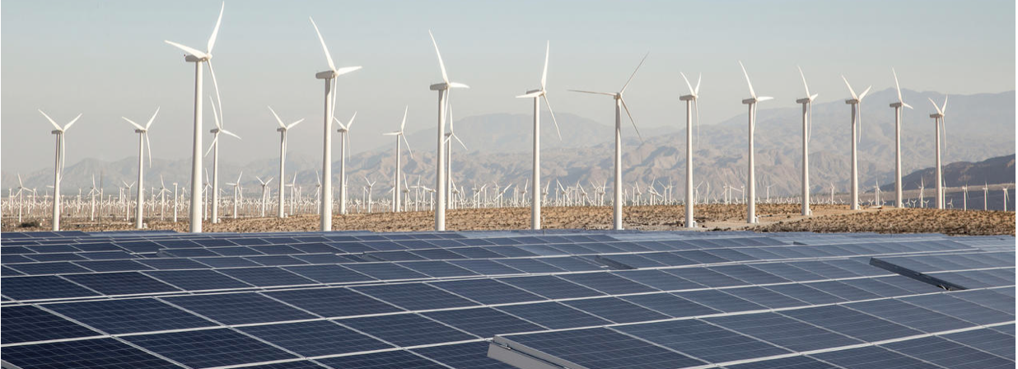
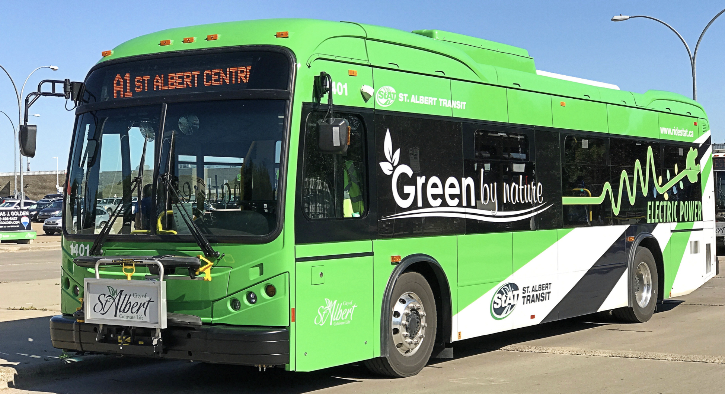
What Can We Do to Reduce Greenhouse Gases?
¿Qué podemos hacer para reducir los gases de efecto invernadero?
?

